Slide 1


МДОУ «Детский сад «Ромашка»
Презентация к проекту
«Лаборатория удивительных наук»
Выполнила: воспитатель
Раданцева Надежда Андреевна
Ковернино, 2024год

Slide 2
Актуальность проекта
«Расскажи – и я забуду,
покажи – и я запомню,
дай попробовать – и я пойму».
Мир, в котором мы живем, сложен, многогранен и изменчив. Люди – часть этого мира открывают все новые и новые объекты, явления и закономерности окружающей действительности. При этом каждый человек вращается в рамках сформировавшегося у него образа мира.
Образ мира — это сложная целостная система знаний о человеке, о мире вообще, о других людях, о себе, о своей деятельности.
В период дошкольного детства происходит зарождение первичного образа мира благодаря познавательной активности ребенка, имеющей свою специфику на каждом возрастном этапе. Развитие познавательного интереса к различным областям знаний и видам деятельности является одной из составляющих, как общего развития дошкольника, так и дальнейшем успешности его обучения в школе. Интерес дошкольника к окружающему миру, желание освоить все новое - основа формирования этого качества. На протяжении всего дошкольного детства наряду с игровой деятельностью огромное значение в развитии личности ребенка имеет познавательная деятельность, как процесс усвоения знаний, умений, навыков.

Slide 3

Цель проекта:
Создание условий для формирования основного целостного мировидения ребенка старшего дошкольного возраста средствами физического эксперимента.
Задачи проекта:
Расширять представление детей о физических свойствах окружающего мира.
Знакомить детей со свойствами различных предметов, природных материалов (бумага, пластмасса, магнит, почва, вода и т.д.).
Формировать опыт выполнения правил техники безопасности при проведении экспериментов.
Стимулировать развитие самостоятельности и ответственности.
Развивать эмоционально-ценностное отношение к окружающему миру.
Привлекать родителей к совместной деятельности

Slide 4
Паспорт проекта:
Тип проекта:
Долгосрочный (срок реализации: январь 2024 год. – апрель 2024 г.), информационно-практико-ориентированный.
Вид проекта:
Исследовательский- познавательный.
Участники проекта: дети старшей группы, воспитатель, родители.
Формы взаимодействия:
• С детьми: занятия, совместная деятельность; продуктивная деятельность; игровая деятельность.
• С родителями: консультации; папки-передвижки, буклеты.
Методы проведения:
• Поисково-исследовательские наблюдения: случайные наблюдения и эксперименты, плановые эксперименты, как ответы на детские вопросы;
• Проведение опытов (практические);
• Беседы (конструктивные).

Slide 5
Этапы проекта:
1) Подготовительный этап:
- создание технической базы для детского экспериментирования
- диагностика;
- определение целей и задач проекта.
2) Реализация проекта:
1. теоретическая часть: составление перспективного плана, разработка конспектов.
2. практическая часть:
• познавательные занятия с элементами экспериментирования/
• связь с другими видами деятельности: игровая, продуктивная, познавательно-исследовательская (опыты), социально-коммуникативная (беседы, чтение художественной литературы), речевое развитие, художественно–эстетическое развитие: рисование, лепка
3) Заключительный этап:
- диагностика (результативно-сравнительный анализ).
-КВН «Удивительные науки»

Slide 6
1 этап – подготовительный:
1. Изучение теоретических аспектов по данной проблеме в педагогике. Знакомство с работами ведущих авторов по данной проблеме исследования.
2. Разработка и проведение диагностики детей.
3. Разработка перспективного плана по внедрению в практическую повседневную деятельность детей опытов и экспериментов.
4. Обогащение предметно-развивающей среды для реализации на практике опытно- экспериментальной деятельности детей, оснащение уголка экспериментирования:
5.Подборка практического материала, включающего:
Работу с детьми:
- конспекты НОД с элементами экспериментирования;
-перспективный план по проведению непосредственно опытов и экспериментов;
- диагностику детей по критериям опытно-экспериментальной деятельности;
- картотеку опытов и экспериментов.
Работа с родителями:
- консультации для родителей по данной теме; памятки.

Slide 7
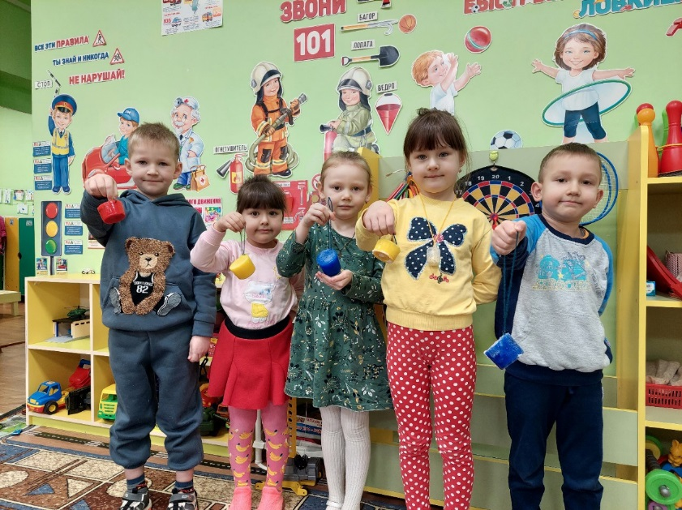
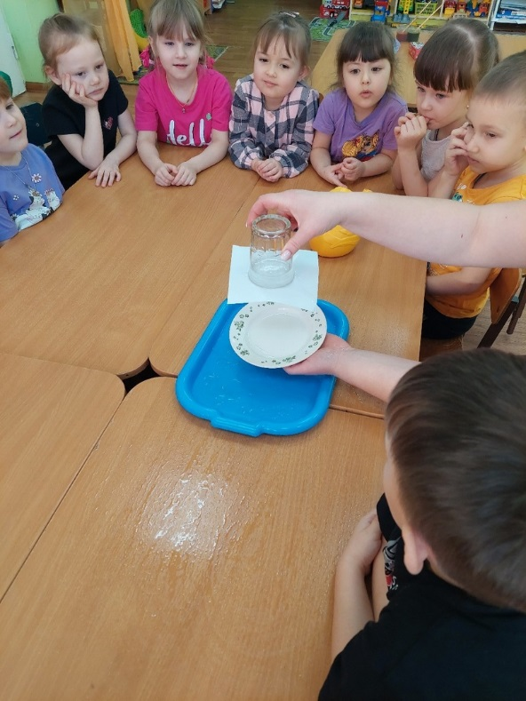
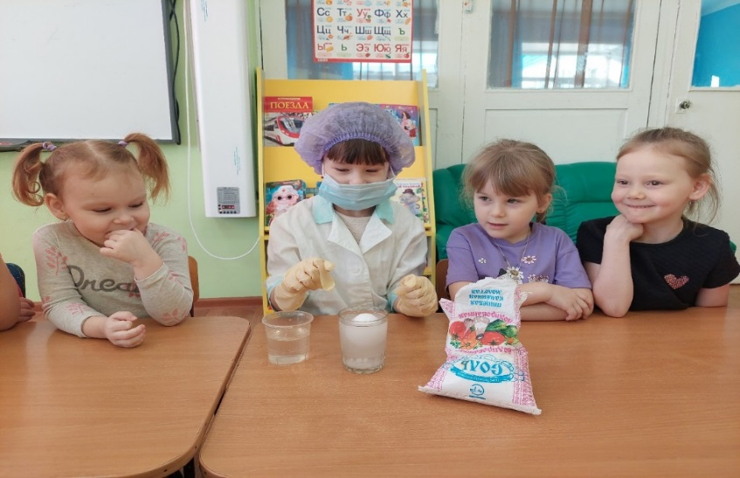
2 этап – основной
Эксперимент «Цветные льдинки»
Опыт «Воздух в стакане»
«Яйцо в стакане»
(Соленая и пресная вода)

Slide 8
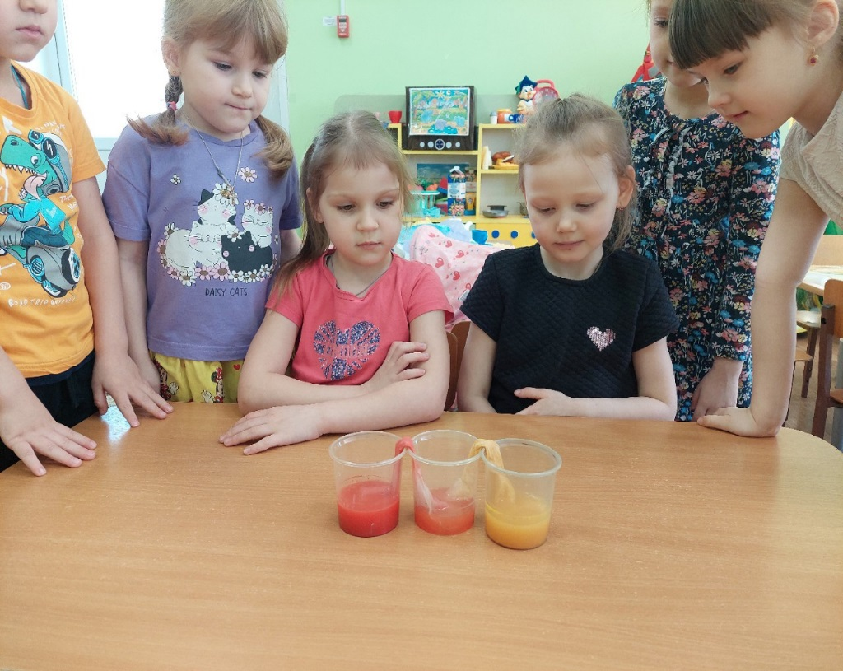
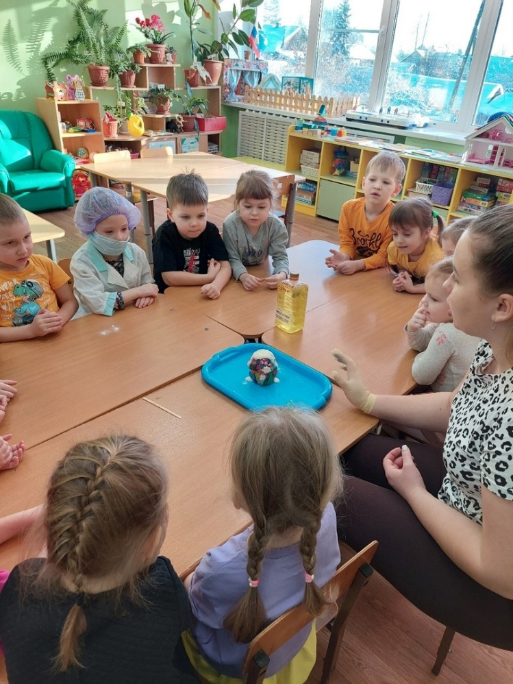
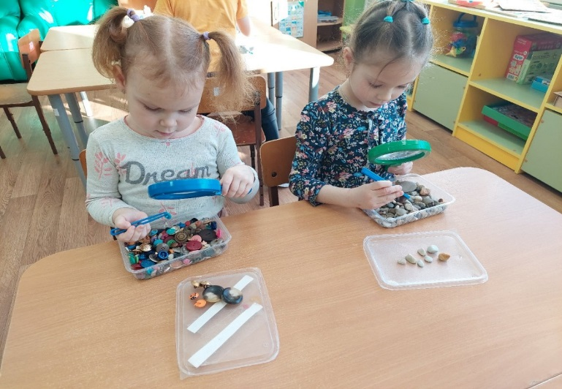
«Цветная вода в стакане»
Эксперимент «Извержение вулкана»
«Удивительный мир лупы»

Slide 9

3 этап- заключительный:
КВН «Удивительные науки»
диагностика (результативно-сравнительный анализ).

Slide 10
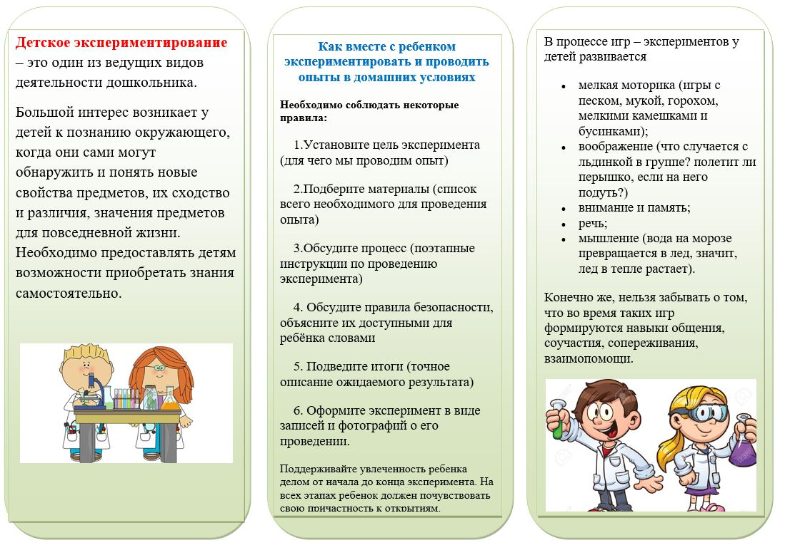
Работа с родителями
№ | Тема | Сроки | Форма проведения | Ответственный
1 | «Детское экспериментирование» | Январь | Консультация | воспитатель
2 | «Выявление отношения родителей к поисково-исследовательской активности детей». | Февраль | Анкетирование | воспитатель
3 | Буклет «Эксперименты дома» | Марта | Буклет | воспитатель

Slide 11

Ожидаемые результаты проекта :
Высокий уровень познавательной активности у воспитанников, усвоение основ целостного видения окружающего мира;
Проявление познавательного интереса к занятиям, улучшение речевого развития, углубление знаний, умений, навыков, предусмотренных основной образовательной программой ДОУ; Обогащение предметно – развивающей среды в группе.
Пополнение научно-методической базы по данному методу исследования
Повышение компетенции родителей по вопросам организации опытно-экспериментальной деятельности с детьми.

Slide 12


